Slide 1
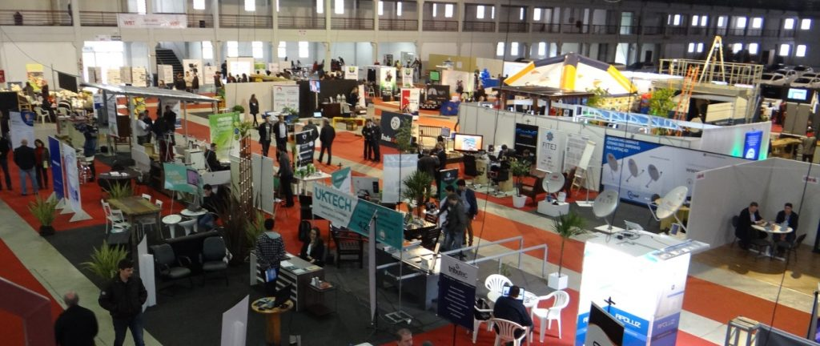





Universo Azul: O portal do Autista
48ª. EXCUTE
Objetivo – Nossa plataforma foi criada com o intuito de ajudar os responsáveis de crianças com autismo TEA, permitindo que eles compartilhem suas experiências em uma rede social voltada somente para este assunto.
Metodologia -Programamos uma plataforma a qual possa atender nosso de objetivos de compartilhamento, ou seja, troca de informações e autopromoções de clinicas e profissionais.
Para tal foi realizada uma pesquisa de opinião para garantir que o nosso projeto tem realmente alguma aceitação perante o publico alvo, no dia 2 de maio de 2018, a fim de servir tal necessidade decidimos que o Google forms era a melhor maneira de realizar essa pesquisa.
Justificativa - Nosso grupo optou por realizar um aplicativo que proporcionará uma interação maior entre os pais e amigos de pessoas com o transtorno do espectro autista, escolhemos o ponto por compreender a dificuldade de integração de pessoas com esse transtorno na sociedade e também para auxiliar os responsáveis com o convívio diário em companhia de seu dependente ademais objetivamos expor clínicas especializadas em lidar e tratar o espectro autista para os usuários.
Informática
Orientador: Profª Ângela Piazentin
Felipe Arruda Lorente
Gabriel Sofo Sucena
Arthur Wypych de Almeida
Eduardo Benatti da Silva

